Slide 1
第五讲
国共合作与国民革命
齐芳 bjmuqifang@163.com

Slide 2
一、第一次国共合作建立与国民革命兴起的时代背景
二、第一次国共合作的建立与国民革命的兴起
三、国共合作的破裂与国民革命的失败

Slide 3
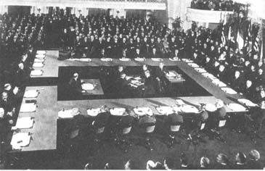
一、时代背景
第一，欧美列强逐渐渡过一战造成的严重政治经济危机，进入相对稳定时期，在远东卷土重来。
1921年11月12日，美、日、法、意、中等9国参加的华盛顿会议召开。会议通过了英、美、日、法、意5国《限制海军军备条约》和变日本独霸为帝国主义共同宰割中国的《九国公约》等。

Slide 4
《九国关于中国事件应适用
各原则及政策之条约》
除中国外缔约各国协定：“施用各国之权势，以期切实设立并维持各国在中国全境之商务实业机会均等之原则。”
“为适用在中国之门户开放，或各国商务实业机会均等之原则，更为有效起见，缔约各国除中国外，协定不得谋取或赞助其本国人民谋取：（一）任何办法为自己利益起见，欲在中国任何指定区域内，获取有关于商务或经济发展之一般优越权利；（二）任何专利或优越权可剥夺他国人民在中国从事正当商务实业之权利；或他国人民与中国政府或任何地方官共同从事于任何公共企业之权利；抑或因其范围之扩张，期限之久长，地域之广阔，致有破坏机会均等原则之实行者。”

Slide 5
第二，在国内政治生活中，军阀割据和军阀混战愈演愈烈。
北洋军阀总统或临时执政在位时间表
袁世凯 | 1912-1916年 | 曹琨 | 1923.6-1924.11
黎元洪 | 1916-1917年 | 黄郛、摄行总统 | 1924.11，20天
冯国璋 | 1917-1918年 | 段琪瑞、临时执政 | 1924.11-1926.4
徐世昌 | 1918-1922年 | 颜惠庆、桂锡硅、顾维钧、临时执政 | 1926.5-1927.6
黎元洪 | 1922-1923年 | 张作霖、军政府大元帅 | 1927.6-1928.6
高凌麝、摄行总统 | 1923.6-10月

Slide 6
主要军阀割据形势表
派系 | 代表 人物 | 控制区域 | 扶植军阀的帝国主义国家
直系 | 冯国璋、曹锟 | 江苏、江西、湖北 | 英国 美国
皖系 | 段祺瑞 | 安徽、浙江、山东、福建 | 日本
奉系 | 张作霖 | 黑龙江、吉林、辽宁 | 日本
滇系 | 唐继尧 | 云南、贵州 | 英国 美国
桂系 | 陆荣廷 | 广东、广西 | 英国 美国

Slide 7
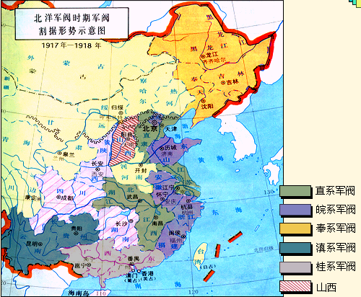
割据
奉系张作霖
直系冯国璋
皖系段祺瑞

Slide 8
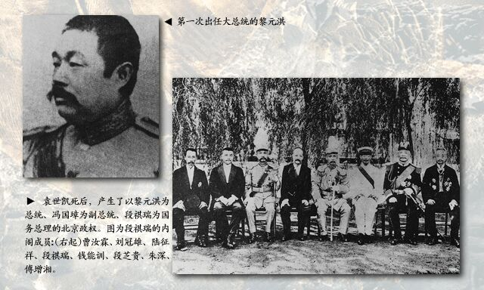

Slide 9

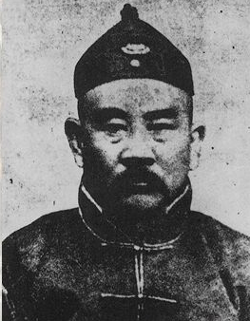
1917年，张勋利用黎元洪与段祺瑞的矛盾率領“辫子军”控制北京，拥立溥仪复辟，但仅12天便失敗。

Slide 10
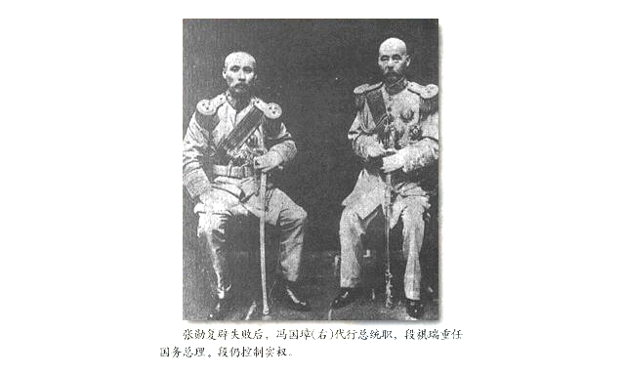
张勋复辟失败后，冯国璋〔右〕代行总统，段祺瑞任国务总理，控制北京政府实权。

Slide 11
北洋军阀的演变概况
1、萌发期（1895—1912）
小站练兵到袁世凯上台
2、鼎盛期（1912—1916）
从袁上台到袁死亡
3、割据衰落期（1916—1926）
从袁死到北伐开始
4、覆灭期（1926—1928.12）
从北伐战争到东北易帜

Slide 12
北洋军阀统治下的中国社会
关键词：混战、动荡、专制、沦丧、落后、贫困……
以湖南醴陵的情况为例：据1918年12月《醴陵灾户调查总表》记载，该县屡遭兵灾，遭灾户达47901户，被杀者22542人，被伤者1917人，房屋被焚毁14752栋，荒田10490亩，财产损失共计19410281元。
—— 章伯锋、李宗一主编《北洋军阀》第一册，武汉出版社1984年出版，第512页

Slide 13
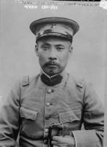
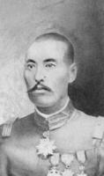
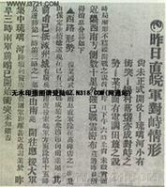
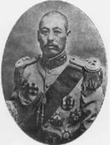
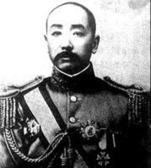
直皖战争（1920）
第一次直奉战争（1922）
第二次直奉战争（1924）
段祺瑞
冯国璋
张作霖
吴佩孚

Slide 14
力能进取的军阀，便倡武力统一，或主张强有力的中央政府（如曹、吴）；仅能自保或希图自保的军阀，便倡联省自治或筹备制省宪，举省长（如川、滇）；同一军阀，进攻时宣布武力统一，退守时宣布联省自治（如奉张），凡此种种，无非是封建的残局之下，军阀专政、军阀割据的必然现象和趋势。
－－－蔡和森：《武力统一与联省自治－－军阀专政与军阀割据》，载《向导》1922年第2期。

Slide 15
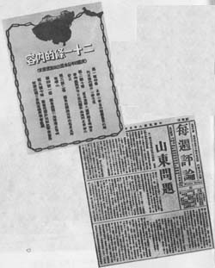
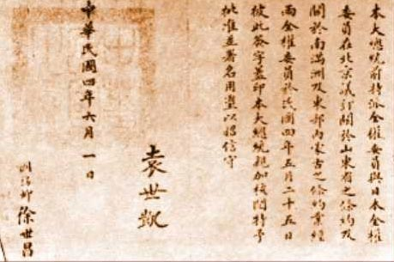
二十一条
袁世凯批准二十一条
的签字文件

Slide 16
1915年2月2日，日本趁欧美各国无暇东顾之际，秘密向袁世凯提出了五号共计二十一个条款（简称《二十一条》）的无理要求，逼迫袁世凯政府承认日本取代德国在华的一切特权，进一步扩大日本在满洲及蒙古的权益，以及承诺聘用日本人为顾问。日本的要求等同于将中国纳入成为其保护国。

Slide 17
西原借款各项名目、时间、金额、条件如下:
1 . 交通银行借款, 1917 年1 月20 日签订, 500 万日元,以陇海铁路债券、中国政府国库券和中国政府欠交通银行债权证书为担保。
2 . 交通银行借款, 1917 年9 月28 日签订, 2000 万日元,以中国政府国库债券为担保。
3 . 有线电报借款, 1918 年4 月30 日签订, 2000 万日元,以中国全国有线电报的一切财产和收入为担保。
4 . 吉会铁路筹备借款, 1918 年6 月18 日签订, 1000 万日元, 担保: 以国库券按贴现方式办理。
5 . 吉黑两省金矿及森林借款, 1918 年8 月2 日签订,3000 万日元, 以吉黑两省之金矿、国有森林以及上两项所生属于政府之收入为担保。
6 . 满蒙四铁路筹备借款, 1918 年9 月28 日签订, 2000万日元, 担保: 以中国政府国库券按贴现方式办理。
7 . 高徐、济顺铁路筹备借款, 1918 年9 月28 日签订,2000 万日元, 担保: 以中国政府国库券按贴现方式办理。
8 . 参战借款, 1918 年9 月28 日签订, 2000 万日元, 担保: 以中国政府国库券按贴现方式办理, 到期后以同一条件换发新券抵换。
上述八项借款总计14500 万日元。

Slide 18
北洋军阀统治下的中国社会
辛亥之后，去满洲一国之专制，转生出无数强暴之专制，其为毒之烈，较前尤甚。
——孙中山
吾三十年来精诚无间之心，几为之冰消瓦解；百折不回之志，几为之槁木死灰。
——孙中山
这哪里是中华民国，分明是中华官国、中华匪国！
——陈独秀

Slide 19
民主派失败，便是人民不能脱离国际帝国主义及本国军阀压迫的痛苦。因为民主政治未能成功，名为共和国家，实际上仍旧由军阀掌握政权，这种半独立的封建国家，执政的军阀每每与国际帝国主义互相勾结，因为军阀无不欢迎外资以供其军资与浪费，国际帝国主义在相当的限制以内，也都乐以金力借给军阀，一是可以造成他们在中国的特殊势力，一是可以延长中国内乱，使中国永远不能发展实业，永远为消费国家，永远为他们的市场。在这样状况之下的中国实业家，受外资竞争，协定关税，地方扰乱，官场诛求，四方八面的压迫，简直没有发展的希望；小工厂主小商人，受外货及大资本营业的影响，渐次坠入了无产阶级；手工业工人因为手工商品被外来机器品驱逐的缘故，大半流为失业游民；农民因为物件〔价〕腾贵的缘故，渐次将自种地卖给地主；所有无产阶级的工人农民以及无力避难的半无产阶级的人，因为连年军阀互争地盘的缘故，无辜丧了无数的生命。军阀政治是中国内忧外患的源泉，也是人民受痛苦的源泉，若没有较新的政治组织——即民主政治，来代替现在的不良政治组织——即军阀政治，这样状况是必然要继续下去的。
——《中共中央第一次对于时局的主张》（1922、6）

Slide 20
“打倒列强，除军阀”反映了当时大多数中国人最强烈的愿望
现在最大多数中国人民所要的是什么？我们敢说是要统一与和平。为什么要和平？因为和平的反面就是战乱，全国因连年战乱的缘故，学生不能求学，工业家渐渐减少了制造品的销路，商人不能安心做买卖，工人农民感受物价昂贵及失业的痛苦，兵士无故丧失了无数的性命，所以大家都要和平。为什么要统一？因为在军阀割据互争地盘互争雄长互相猜忌的现状之下，战乱是必不能免的，只有将军权统一政权统一，构成一个力量能够统一全国的中央政府，然后国内和平才能够实现，所以大家都要统一。我们敢说：为了要和平要统一而推倒为和平统一障碍的军阀，乃是中国最大多数的真正民意。
——《本报宣言》，《向导》第1期，1922年9月

Slide 21
“打倒列强，除军阀”已经是绝大多数中国人的共同愿望。但是，列强和封建军阀的力量依然强大，仅靠少数人孤军奋斗，或几股力量各自为战，都很难把它打倒，倡导革命的几股力量自然产生了联合与合作的需要。

Slide 22
二、第一次国共合作的建立与
国民革命的兴起
第一次国共合作的建立（苏联的考虑与推动、孙中山思想的转变、中共的主张）
国民革命的兴起

Slide 23
苏联的考虑与推动
思 考
苏联和共产国际为什么要促成国共合作？苏联的因素对国民党和共产党的关系究竟有多大的影响？为促成国共合作苏联和共产国际做了些什么？

Slide 24

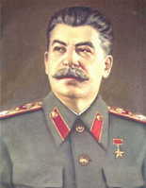
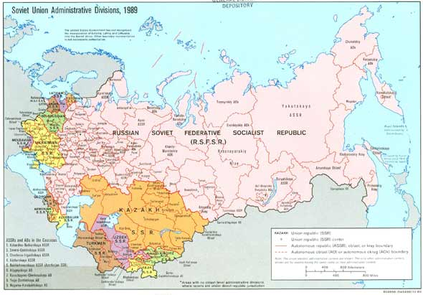
苏联的远东战略利益
打破帝国主义的封锁和包围，特别是在中国建立一个安全缓冲区，遏止日本在苏联远东地区的侵蚀，确保苏联在远东地区的战略安全。
1922年12月30日，由俄罗斯、乌克兰、白俄罗斯和南高加索联邦共同组成的苏维埃社会主义共和国联盟（简称苏联）正式成立。1924年1月列宁逝世，苏联进入斯大林时期。

Slide 25

苏联远东战略利益的真正决策者——联共（布）
1919年3月，列宁领导筹建了共产国际，提出国际反帝联合的口号。共产国际的章程规定，共产国际是一个世界性政党，各国共产党是它的支部。但联共（布）实际上凌驾于共产国际之上。
共产主义革命将不仅仅是一个国家的革命，而是将在一切文明国家里，至少在英国、美国、法国、德国同时发生的革命……它是世界性的革命，所以将有世界性的活动场所。
——恩格斯《共产主义原理》

Slide 26

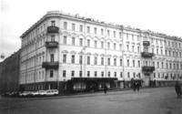
共产国际办公大楼旧址
莫斯科共产国际纪念塔

Slide 27
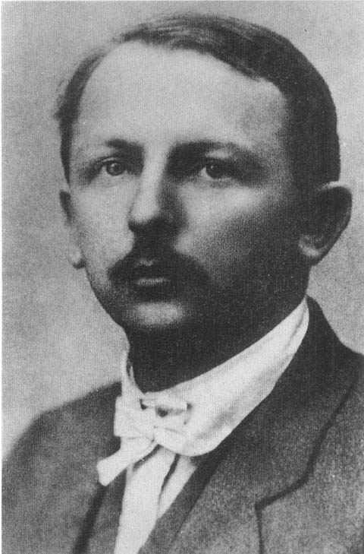
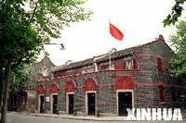
帮助建立中国共产党
1920年4月，共产国际代表维经斯基来到中国，指导筹建中共早期组织。
1921年6月，共产国际代表马林来到中国。在他的指导下，1921年7月中共在上海召开成立大会。
1922年中共“二大”决定正式加入共产国际，成为共产国际的一个支部。
共产国际执委会委员马林（荷兰人）

Slide 28
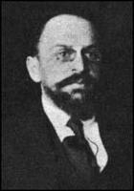
与中国国民党结盟
1923年1月12日，共产国际执行委员会作出《关于中国共产党与国民党的关系问题的决议》。决议认为：中国“独立的工人运动尚且软弱”，工人阶级“尚未完全形成独立的社会力量”；中国国民党是“中国唯一重大的国民革命集团”，中国共产党在民主革命中同国民党合作是必要的，它的党员应该“留在国民党内”，但共产党要保持自己在政治上的独立性。这个决议传到中国后，对促进国共合作起了重要的作用。
1923年1月26日，苏俄驻华全权代表越飞与孙中山签署《孙文越飞联合宣言》。该宣言的签署，标志着中国国民党与苏俄正式建立了合作关系，一方面表明孙中山公开确立联俄政策，同时也表明苏俄政府对孙中山的支持，这为后来建立第一次国共合作和开展大革命奠定了基础。
苏俄驻华特命全权代表越飞

Slide 29
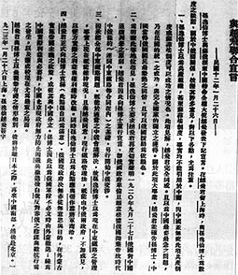
《孙文越飞联合宣言》：
“中国最要最急之问题，乃在民国统一之成功，与完全国家独立之获得。”
“此项大事业……当得俄国国民最挚热之同情，且可以俄国援助为依赖也。”

Slide 30
大革命时期苏联给国民党的部分支援
1923.3 | 200万墨西哥元和50万卢布。此后每年给孙中山提供200-500万元。
1924 | 9千支俄式步枪，每枪配5百发子弹；机枪100挺；手榴弹1万枚。
1925.3-1926.10 | 冯玉祥部国民军步枪5万多支，各种火炮78门，飞机3架，马刀4千把，配带子弹的机枪230挺，手榴弹1万多枚，步枪子弹5890万发。
“四一二”政变后“七一五”政变前 | 向汪精卫为首的武汉国民政府提供200万美元援助。

Slide 31
国民党的演变与孙中山思想的转变
名称 | 时间 | 宗旨、纲领
兴中会 | 1895 | 驱除鞑虏，恢复中国，创立合众政府。
同盟会 | 1905 | 驱除鞑虏，恢复中华，创立民国，平均地权。（后发展为民族、民权、民生主义）
国民党 | 1912 | 同盟会与统一共和党、国民共进会、共和实进会、国民公党联合。“以巩固共和，实行平民政治为宗旨。”
中华革命党 | 1914 | 以实行民权、民生为宗旨，以扫除专制政治、建设完全民国为目的。
中国国民党 | 1919 →1924改组→1927分化 | 新三民主义：确立了“联俄、联共、扶助农工”三大政策。 法西斯主义：蒋介石背叛革命后，仍打着三民主义旗号，实际上以法西斯主义为指导思想。
退居台湾的国民党 | 1949 | 蒋介石、蒋经国、李登辉、连战、马英九等。

Slide 32
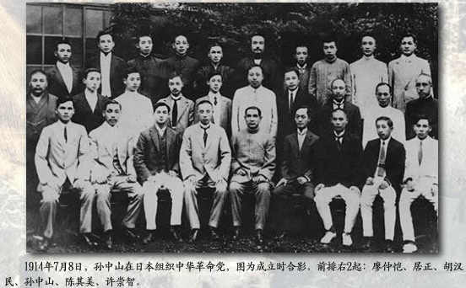

Slide 33
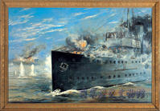
联俄联共是孙中山革命实践屡遭挫折后的唯一选择
1922年6月，陈炯明发动武装叛乱，炮轰总统府，孙中山在永丰舰上坚持五十多天，对列强和国内军阀彻底失望。他请人转告共产国际代表达林：“在这些日子里，我对中国革命的命运想了很多，我对从前所信仰的一切几乎都失望了。而现在我深信，中国革命的惟一实际的真诚朋友是苏联。”“我决定赴上海继续斗争。倘若失败，我则去苏联。”
孙中山逝世后，永丰舰改名为中山舰以示纪念。1938年10月24日中山舰被日机炸沉于长江武昌段。1997年1月28日被打捞出水。

Slide 34
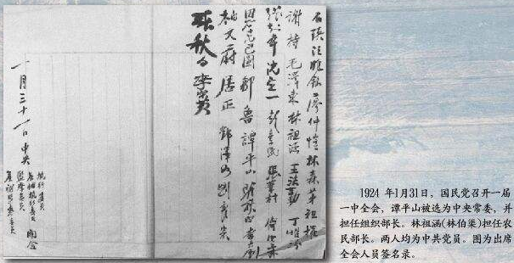
“联共”有益于给国民党“补充新血液”
孙中山认为，党是传播主义的工具，多一些人入党，就多一些主义的传播者和同情者。 从俄国人介绍的成功经验和自己革命的种种教训中，孙中山意识到，单靠政治和军事的手段还不够，要振兴中国，就必须振兴国民党，对国民党进行改组。改组国民党，势必需要补充新的有生力量，而最新鲜的血液就是生机勃勃的共产党人。

Slide 35
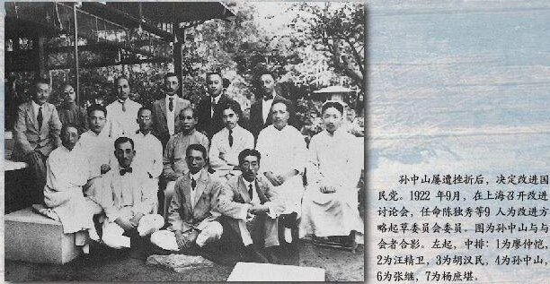
孙中山改组国民党，国民党一大召开，国共合作正式实现
1922年9月4日，孙中山在上海召集各省在沪党员会议，确定国民党“改进”计划，着手国民党“改进”工作。
1923年元旦，孙中山公开发表《中国国民党宣言》及《中国国民党党纲》，初步确立了“联俄”、“容共”政策。

Slide 36
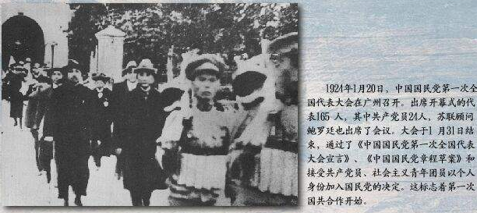
1924年1月29日至30日，孙中山主持召开国民党第一次全国代表大会。大会通过的《宣言》对孙中山的三民主义重新作了解释。
民族主义：“一则中国民族自求解放，二则中国境内各民族一律平等。”
民权主义：“近世各国所谓民权制度，往往为资产阶级所专有，适成为压 迫平民之工具。若国民党之民权主义，则为一般平民所共有，非少数者所得而私也。”
民生主义：一是“平均地权”，二是“节制资本”。
国民党一大结束后孙中山与李大钊步出会场

Slide 37
中共的主张
中共创建初期，在处理与其他党派的关系中一律采取“攻击、排斥”的态度。
中共“一大”通过的决议中，在《对现有政党的态度》一节中写道：“对现有其他政党，应采取独立的攻击的政策。在政治斗争中，在反对军阀主义和官僚制度的斗争中，我们应始终站在完全独立的立场上，只维护无产阶级的利益，不同其他党派建立任何关系。”
陈潭秋回忆：会议的最后一天，“在讨论对孙中山的态度与关系时，曾发生过小的争论，包惠僧认为我们与孙中山是代表两个敌对的阶级，没有妥协的可能，他说我们对孙中山，应当与对北洋军阀一样，甚至还要更严厉些，因为他在群众中有欺骗作用。他的意见，被大会打击以后，当时通过下列原则：对孙中山主义，采取批评态度，而对于某些进步运动，则采取党外合作的形式来援助他”。

Slide 38
共产国际对中共的影响
共产国际的章程明确规定：凡加入共产国际的各国共产党作为共产国际的一个支部，必须执行共产国际及其执行委员会的指示。
中共作为共产国际的一个支部，必须坚决执行共产国际制定的国共合作策略。

Slide 39
“二七”罢工失败的教训：必须与国民党建立反帝反封建联合战线
在“二七”以前的工人运动是在勃兴时期，我党同志当时都抱乐观态度，以为可以不经过国民革命而无产阶级的革命可以马上成功。…… 但“二七”失败却不同了，马上在工人阶级中引起失望，特别是京汉路的工人，因此影响到党内的思想发生变化，发生悲剧，对劳动运动怀疑，这是坏的思想。但还有好的，就是‘二七’失败后得到教训，工人阶级独立争斗是不能得到胜利的，而还要有各阶级的援助。
-----蔡和森

Slide 40
中共认识到的国民党的优点
第一，这个党在当时的中国社会有一定威信。
第二，这个党是中国当时有纲领、有组织、人数众多、势力遍布全国的大党，而且在南方建立了一块根据地。
第三，国民党内有一些忠实于民族民主革命的人士，如孙中山、宋庆龄、廖仲恺、邓演达、柳亚子等。
无论如何，中山先生的一生历史具在，站出世间来就是革命，失败了还是革命；中华民国成立之后，也没有满足过，没有安逸过，仍然继续着进向近于完全的革命工作。直到临终之际，他说：革命尚未成功，同志仍须努力！……他是一个全体，永远的革命者。无论所做的那一件，全都是革命。无论后人如何吹求他，冷落他，他终于全都是革命。
——鲁迅

Slide 41
提出“国民革命”口号，与国民党合作
1922年6月15日，中共中央发表《中国共产党对于时局的主张》，对国民党做出了公正评价。
1922年7月，党的“二大”通过了“关于民主联合战线”的决议案，确立了与民主党派联合共同进行民族民主革命的政策 。
1922年8月下旬，中共中央执行委员会在杭州西湖召开特别会议，马林在会上传达了共产国际的指示，再次提议中共党员加入国民党组织。起初，大多数中央委员反对马林关于党内合作的提议。经过马林的说服和解释，多数中央委员从尊重共产国际指示出发，基本上接受了以个人身份加入国民党的主张。
1923年6月，中共三大在广州召开，决定接受“党内合作”形式。

Slide 42
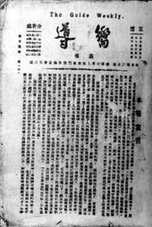
提出“国民革命”口号
西湖会议后二十多天，陈独秀在中共机关刊物《向导》第二期上发表《造国论》。他写道：
由于中国的产业还不够发达，资产阶级和无产阶级都没有足够壮大的力量。 只有两阶级联合的国民革命的时期是已经成熟了，这个时期的成熟是可以拿十余年来的政治史及眼前要求打倒军阀、建设民主政治的呼声证明的。
“总括起来说，我们造国的程序是：第一步组织国民军；第二步以国民革命解除国内国外的一切压迫；第三步建设民主的全国统一政府；第四步采用国家社会主义开发实业。”

Slide 43
共同的
经济纽带
一战后，帝国主义侵略加剧，民族资本主义发展艰难。
共产党：
民主革命
纲领
反帝、反封建、民主共和的基本原则一致
共同的
政治基础
国民党：
新三民主义纲领
共同的
思想愿望
“打倒列强，除军阀”

Slide 44
京汉铁路大罢工失败
共产党：
共同的
失败教训
必须建立
革命联盟
辛亥革命、二次革命、护法战争失败
国民党：
共同的
国际友人
共产国际的推动
中共三大决定党内合作，帮助国民党改组为工人阶级、农民阶级、城市小资产阶级、民族资产阶级联盟的政党。
共产党：
共同的
合作诚意
国民党：
孙中山真诚欢迎中共加入，帮助改组。

Slide 45
国民革命的兴起
1924-1927年，在苏联和共产国际的指导和帮助下，创建不久的共产党与当时中国政治舞台上的主要政党国民党合作，掀起了国民革命，即大革命。

Slide 46
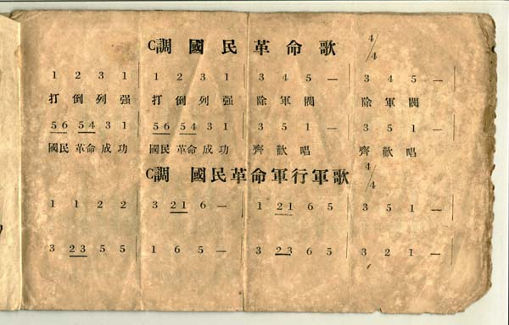
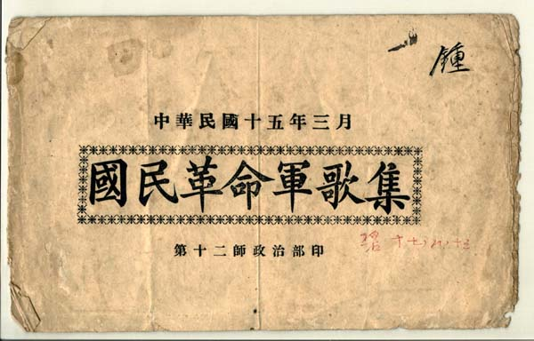
国民革命的目标：
“全国资产阶级无产阶级都在外国帝国主义者及本国贵族军阀压迫之下”，“有产无产两阶级共同起来，对外谋经济的独立，对内谋政治的自由”， “努力把中国造成一个完全的真正独立的国家”。

Slide 47
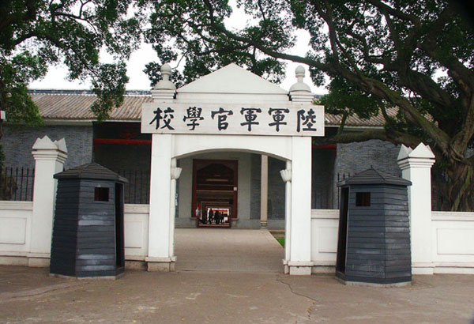
创办黄埔军校（中华民国陆军军官学校）， 建立革命武装力量
1924年制定的《陆军军官学校歌》：
莘莘学子，亲爱精诚，三民主义，是我革命先声。
革命英雄，国民先锋，再接再厉，继续先烈成功。
同学同道，乐遵教导，始终生死，毋忘今日该校。
以血洒花，以校作家，卧薪尝胆，努力建设中华。

Slide 48
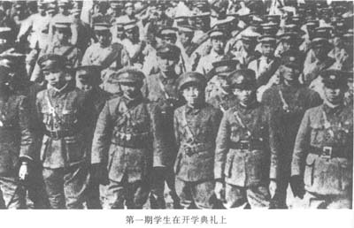
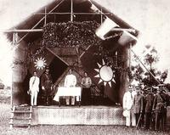
孙中山（台上居中者）在军校成立典礼上讲话

Slide 49
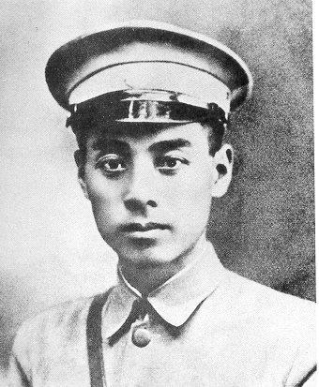

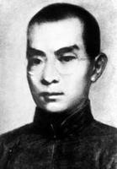
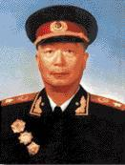
1924年8月，周恩来从法国回来，担任政治部主任
恽代英(1895-1931)
肖楚女（1891-1927）
聂荣臻（1899-1992）

Slide 50
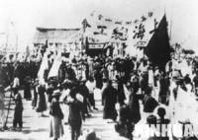
掀起了以工人阶级为主的五卅反帝爱国运动高潮
五卅运动爆发时上海总工会的游行队伍

Slide 51
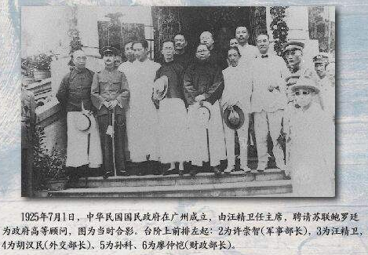
两次东征，消灭了陈炯明的势力，广东革命根据地得到了巩固，为北伐奠定了基础。
1925年7月1日，国民政府在广州成立，汪精卫当选为主席。
组建国民革命军，共六个军，八万五千人。

Slide 52
国共两党合作北伐，将革命势力从珠江流域发展到了长江流域，基本上推翻了北洋军阀的统治，沉重打击了帝国主义的侵略势力。

Slide 53
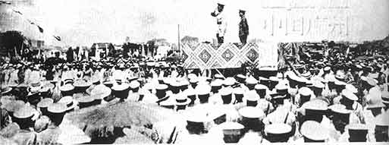
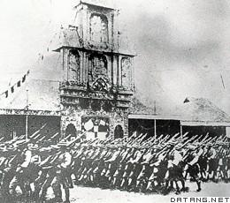
1926年7月9日，国民革命军举行北伐誓师大会，各界群众5万人参加。国民革命军总司令蒋介石在大会上发表讲话。
北伐誓师阅兵式

Slide 54
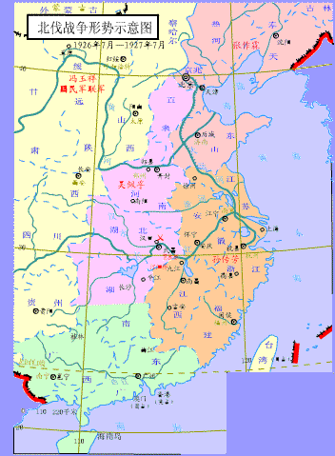



。
.

Slide 55
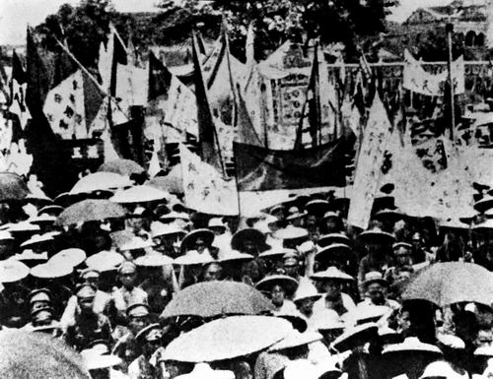
北伐军前敌总指挥唐生智说：“我们这次革命的成功，完全是工农群众的力量，并不是兵士的力量。我们在北伐的时候，在衡阳，在醴陵，在粤汉路，都得着农工运动的帮助，才得很顺利的杀却敌人。”

Slide 56

工农运动蓬勃发展，较典型的有上海工人第三次武装起义、湖南等省农民运动的迅猛发展。
1924年7月，广州农民运动讲习所创立。共举办六期。毛泽东任所长，萧楚女任教务长，周恩来、瞿秋白、吴玉章、澎湃、邓中夏等中共党员担任教员。

Slide 57
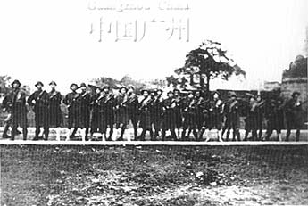
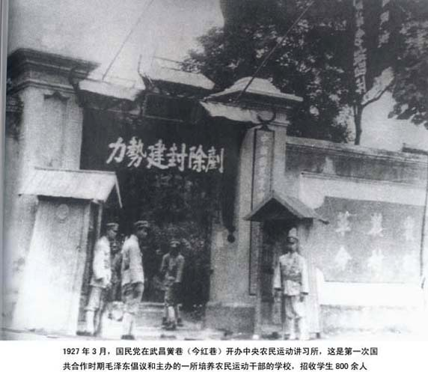
农讲所学员在进行军事训练

Slide 58
在国民革命大革命中，中国共产党起着不可代替的作用：
从政治上看，大革命是在反对帝国主义、反对军阀的政治口号下进行的。提出这个口号的，正是中共。
大革命是一场空前广泛而深刻的群众运动，中共正是民众的主要发动者和组织者。
大革命的最高表现形式是反对北洋军阀的北伐战争，中共直接参与制定了有关的战略方针，不仅帮助和推动了国民革命军的建立，而且在军队中进行了卓有成效的政治工作，并在战斗中起着先锋作用和表率作用。

Slide 59
三、国共合作的破裂与国民革命的失败
国共合作破裂之原因
国民革命的意义及失败教训（请课后思考）

Slide 60
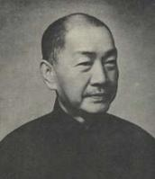
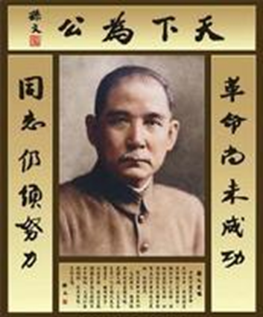
国共合作破裂之原因
1925年6、7月间，自诩为孙中山三民主义“忠实信徒”的戴季陶，抛出《孙文主义之哲学基础》、《国民革命与中国共产党》等，提出了要清除共产主义思想的所谓的“纯正的三民主义”。
戴季陶（1891-1949）
1925年3月12日，孙中山病逝于北京协和医院，享年59岁

Slide 61
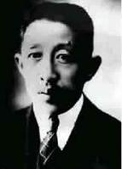
国民党左派领袖廖仲恺1925年8月20日被杀害。
1925年8月20日，中国国民党左派领袖廖仲恺在国民党中央党部大门前被暴徒刺杀。（“现在吾党所有反革命者，皆自诩为老革命党，摆出革命的老招牌，以为做过一回革命党以后，无论如何勾结官僚军阀与帝国主义者，及极力压制我国最大多数之工界，也可以称为革命党，以为革命的老招牌，可以发生清血的效力。不知革命派不是一个虚名，那个人无论从前于何时何地立过何种功绩，苟一进不续革命，便不是革命派。反而言之，何时有反革命的行为，便立刻变成反革命派。”---廖仲恺《革命派与反革命派》）

Slide 62
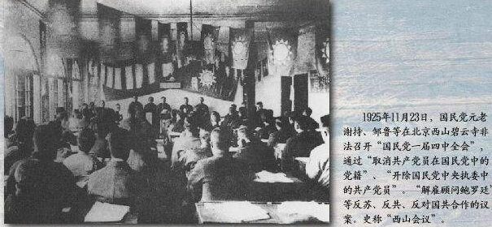
1925年11月23日，谢持、邹鲁等在北京西山非法召开“国民党一届四中全会”，通过了反苏、反共、反对国共合作的议案。

Slide 63
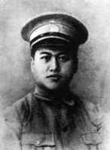
1926年3月20日，蒋介石制造“中山舰事件”。
“中山舰事件”使省港罢工委员会工人纠察队的武装被解除，黄埔军校和国民革命军第一军中的共产党员遭排斥，蒋介石当上了国民党军事委员会主席。（至今海内外学者对其中内幕尚有存疑的二种假设。有人认为是蒋中正故意将中山舰调动又矢口否认以制造借口打击中国共产党。有人认为这是和“西山会议”派关系密切的“孙文主义学会”成员欧阳格等故意向李之龙假传蒋中正的指令，两边离间中国国民党和中国共产党。）
共产党员、中山舰舰长（代理海军局局长）李之龙

Slide 64
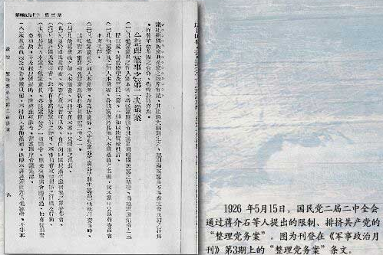
1926年5月15日，国民党二届二中全会上，蒋介石提出“整理党务案”。这个限制共产党活动的提案蒋介石事先取得了鲍罗廷的同意。（加入国民党的共产党员在国民党中央、省、特别市党部中担任执行委员，其数额不得超过各该党部委员数额的三分之一；共产党员不得担任国民党中央各部部长；国民党员不得加入共产党；共产党须将加入国民党的共产党员名单交国民党中央主席保存；共产党对参加国民党的共产党员的指示，须事先提交国共两党联席会议通过方能下达等。）

Slide 65
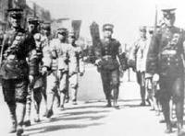
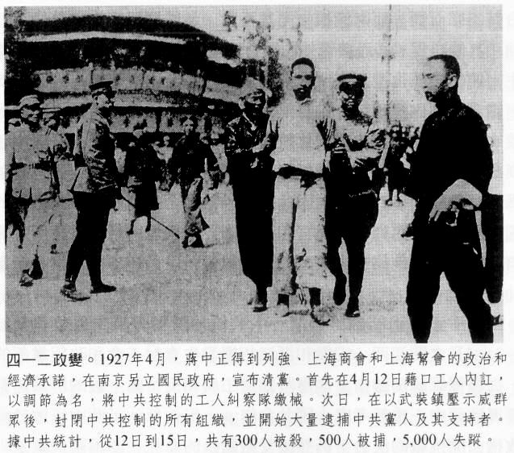
1927年4月12日，蒋介石发动“四一二反革命政变”

Slide 66
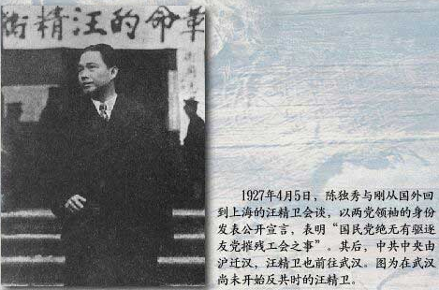

1927年7月15日，汪精卫发动“七一五反革命政变”
汪精卫与蒋介石

Slide 67

国共合作破裂原因小结
国民党力量强大，阶级成分复杂，利益取向不同，在孙中山逝世后，其继任者蒋介石改弦更张，不再联俄、联共、扶助农工。

Slide 68


共产国际既过多考虑了苏联的利益，又不了解中国的具体国情，造成了许多的决策失误。
1923-1927年共产国际驻中国代表和苏联驻中国国民党代表、国民政府高等顾问鲍罗廷。

Slide 69
胡乔木说：“列宁建立了一个集中制的共产国际，这是一个非常严重的原则错误。这种组织永远不能搞，……每个党采取的任何一个策略步骤是正确还是错误，又都是共产国际的领导人来判断。……这样做的结果，就是俄国要变成全世界的统治者，虽然列宁主观上并不是这样想的。”

Slide 70
中共尚处在幼年阶段，主要领导人陈独秀放弃领导权，缺乏政治斗争经验。
中共中央党史研究室副主任石仲泉：“被看作陈独秀犯严重右倾错误标志的对国民党‘二大’、中山舰事件、整理党务案等问题上的让步，即所谓‘三次大退让’，还有对蒋介石、汪精卫等的依赖，以及不重视党直接掌握武装的思想等，都是受共产国际的重大影响。……由于那时的中国共产党是共产国际的一个支部(是上下级关系)，年幼的党对共产国际的指示，在组织上有服从的义务(似应是有服从的纪律)，同时又缺乏判断的能力。……因此，共产国际、联共(布)及其驻华代表对中国大革命遭受的严重挫折负有不可推卸的责任……一些重要的决策尽管是人家提出的，但都是经过中共中央或党的主要领导人这个系统来贯彻执行的……因此，把大革命失败的责任完全推给共产国际和联共(布)，在我看来难以说得通。”

Slide 71
国共合作破裂的根本原因是两党的革命理念不同。
中共“二大”提出了最高纲领和最低纲领。
最高纲领：建立无产阶级专政，渐次达到一个共产主义社会。
最低纲领：进行反帝反封建的民主革命，建立一个“真正的民主共和国”，进行的方法是援助国民党继续“民主革命”。（后将“民主革命”改称“国民革命”）
孙中山的政治理想：继续完成辛亥革命的未竟事业，彻底解决中国的民族、民权和民生问题。
孙中山在《孙文越飞联合宣言》中声明：“共产组织，甚至苏维埃制度，事实均不能引用于中国。”

Slide 72
……一个为共产主义而奋斗的，一个为三民主义而奋斗的，总不能永远合作在一起的。有的说，国共两党为中国革命而合作时，可以打一个譬喻，如大家共坐一只船，由香港到上海，但到了上海后，有的是要到天津去的，有的是要到日本去的。由香港到上海的时候，是不会有问题，所以国民革命的时候，是不会有问题。然而到了上海之后，便怎样？如果是两只船，同走一条航线，彼此照顾，则不但未到上海时，不会有问题，到了上海后，也很容易的，各走各的。如果是一只船，则到了上海后，便到了分歧点了，一个要驶往天津，一个要驶往日本，如何不发生冲突。
不错，国共两党都要国民革命，然只有一个中国，只有一个国民革命，分明是共坐一只船的譬喻，而不是分坐两只船的譬喻。到了一个时机，国民党要将国民革命带往三民主义那条路去，其势非冲突不可。即使时机未至，而各人已不能不做那必要的准备，所以容共之后，必定分共，是不可免的。不过容共的时候，不能说出来，犹明知到上海后，必然分路，不过从香港到上海的路上，大家都不说出便了……
——1927年11月5日汪精卫在广州中山大学的演讲

Slide 73
谢谢！

